Slide 1

СОЦИОЛОГИЯ КАК НАУКА

Slide 2
Объект и предмет социологии.
Специфика предмета социологии.
Место социологии в системе научного знания.
Структура социологии.
Функции социологии.

Slide 3

1.ОБЪЕКТ И ПРЕДМЕТ СОЦИОЛОГИИ.

Slide 4
СОЦИОЛОГИЯ
лат. SOCIUS
—
ОБЩЕСТВЕННЫЙ
др.-греч. ΛΟΓΟΣ
—
НАУКА

Slide 5
СОЦИОЛОГИЯ
— это наука об обществе,
закономерностях его функционирования и развития,
социальных институтах и общностях,
а также отношениях между ними.

Slide 6
ОБЩЕСТВО - ОБЪЕКТ СОЦИОЛОГИИ
ОБЩЕСТВО
– это обособившаяся от природы часть материального мира,
представляющая собой исторически развивающуюся систему форм жизнедеятельности людей.

Slide 7
ОБЪЕКТОМ СОЦИОЛОГИИ ЯВЛЯЕТСЯ
общество, как способ и результат взаимодействия людей друг с другом и с окружающим миром, постоянно изменяющаяся действительность общественной жизни.

Slide 8
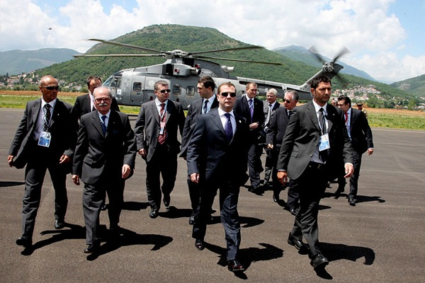

ПРЕДМЕТ СОЦИОЛОГИИ
- социальная жизнь общества, т.е. комплекс социальных явлений, вытекающих из взаимодействия людей, общностей и социальных институтов.

Slide 9
2. СПЕЦИФИКА ПРЕДМЕТА СОЦИОЛОГИИ.
ПРИРОДА
эволюционные процессы протекают в больших интервалах времени;
законы жёстко детерминированы и носят универсальный характер;
изучаемый объект можно рассматривать изолированно от других,
без учета связей с реальностью….
ОБЩЕСТВО
социальные процессы быстротечны, каждые 25 лет происходит смена поколений;
законы носят характер тенденций;
социальное познание имеет дело исключительно с системой взаимосвязей и отношений….

Slide 10
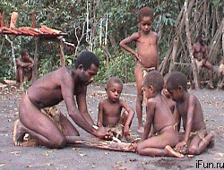
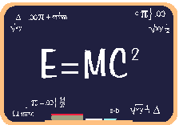
В отличие от естественных наук, в познании социальной жизни использование математических и подобных им процедур возможно лишь в достаточно ограниченных пределах, а иногда просто невозможно.

Slide 11




Поскольку общество выступает одновременно и субъектом, и объектом познания, социальное познание выступает как самопознание.

Slide 12
СОЦИОЛОГИЯ
в содружестве с родственными ей дисциплинами –
психологией,
социальной психологией,
экономикой,
антропологией,
политологией,
этнографией
образует систему научного знания –
социальное знание.

Slide 13
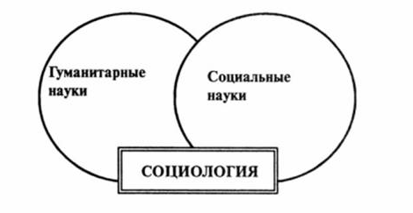
ГУМАНИТАРНЫЕ ЗНАНИЯ
(философия, культурология, религиоведение) в меньшей степени опираются на сбор фактов и эмпирические методы, не используют математический аппарат и статистику. Здесь доминируют субъективные оценки и ценностные суждения.

Slide 14

В отличие от других наук социология, мыслит крупными блоками.
Она способна описать поведение больших масс людей, поэтому тяготеет к статистике.

Slide 15
4. СТРУКТУРА СОЦИОЛОГИИ.
В современной социологии сосуществуют три подхода к структуре социологии:
1) СОДЕРЖАТЕЛЬНЫЙ
2) ЦЕЛЕВОЙ
3) МАСШТАБНЫЙ

Slide 16
1) СОДЕРЖАТЕЛЬНЫЙ ПОДХОД
ЭМПИРИЧЕСКИЙ УРОВЕНЬ
комплекс социологических исследований,
ориентированных на сбор и анализ
реальных фактов социальной жизни
с использованием специальной методики
ТЕОРЕТИЧЕСКИЙ УРОВЕНЬ
совокупность суждений, взглядов, моделей, гипотез,
объясняющих процессы развития социальной системы в целом и ее элементов
МЕТОДОЛОГИЧЕСКИЙ УРОВЕНЬ
система принципов, лежащих в основе накопления, построения и применения социологического знания.

Slide 17
2) ЦЕЛЕВОЙ
ФУНДАМЕНТАЛЬНАЯ СОЦИОЛОГИЯ
решает научные проблемы, связанные с формированием знания о социальной действительности, описанием, объяснением
и пониманием процессов социального развития.
ПРИКЛАДНАЯ
СОЦИОЛОГИЯ
ориентирована на
практическую пользу;
совокупность теоретических
моделей, методов, процедур
исследования, социальных
технологий, конкретных
программ и рекомендаций,
нацеленных на достижение
реального социального
эффекта.

Slide 18
3) МАСШТАБНЫЙ
МАКРОСОЦИОЛОГИЯ
изучает крупномасштабные социальные явления (этносы, государства, социальные институты, группы)
МИКРОСОЦИОЛОГИЯ
изучает сферы непосредственного социального взаимодействия (межличностные отношения, процессы общения в группах, сфера повседневной реальности)

Slide 19
5. ФУНКЦИИ СОЦИОЛОГИИ
ПОЗНАВАТЕЛЬНАЯ
ДИАГНОСТИЧЕСКАЯ
ПРОГНОСТИЧЕСКАЯ
КООРДИНИРУЮЩАЯ
ГУМАНИСТИЧЕСКАЯ

